Slide 1

Trabalho 2.1: Lei de Faraday
Mecânica e Campo Eletromagnético
João Machado, 89119
Miguel Marques, 103162
Rafael Pinto, 103379

Slide 2
Introdução Teórica
Lei de Faraday
Lei de Lenz

Slide 3
Lei de Faraday
A força eletromotriz instantânea induzida num circuito é diretamente proporcional à taxa de variação temporal do fluxo magnético através do circuito.
Permite prever como um campo magnético interage com um circuito elétrico para produzir uma força eletromotriz.

Slide 4
Lei de Lenz
A força eletromotriz induzida, produz um fluxo que tende a opor-se à causa que a originou.
O sentido da corrente induzida é oposto à variação do fluxo magnético.

Slide 5
Detalhes experimentais
Material utilizado
Procedimento experimental

Slide 6
Material utilizado
Bobina com 1250 espiras
Magnete
LED
Fita métrica
Computador com software PASCO® Capstone para recolha de dados
Voltímetro
Amperímetro
Cabos elétricos

Slide 7
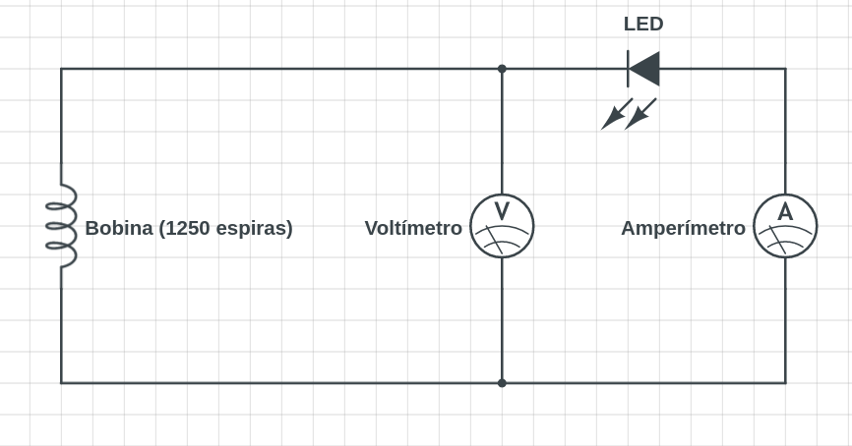
Circuito montado na atividade laboratorial

Slide 8
Procedimento experimental
Montou-se o circuito descrito anteriormente.
Preparou-se o software (PASCO® Capstone) para aquisição de dados.
Alinhou-se o magnete ao centro da bobina a 27,5 cm de altura acima do centro da bobina.
Libertou-se o magnete.
Registou-se o observado.
Repetiu-se esta experiência com o norte virado para cima e o sul virado para cima, para cada altura (27,5 cm; 23 cm; 12,6 cm).

Slide 9
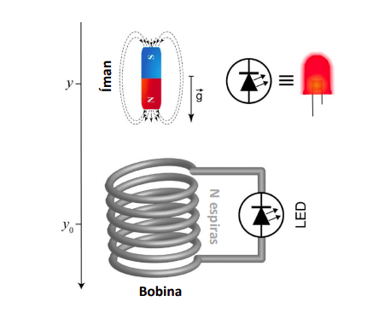
Representação da experiência

Slide 10
Análise dos resultados obtidos

Slide 11
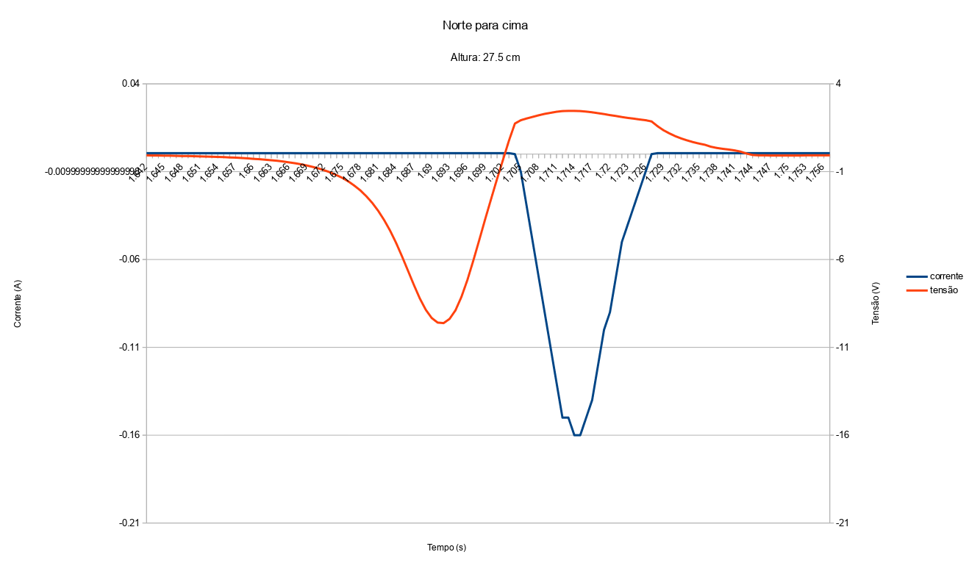

Slide 12
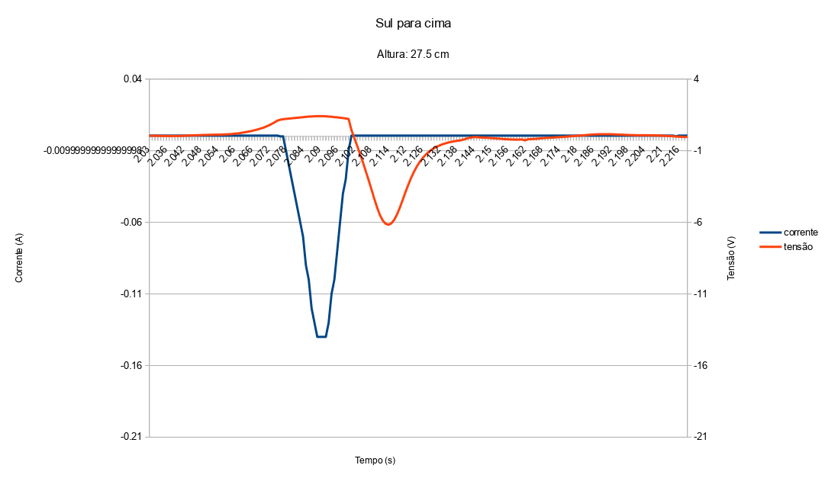

Slide 13
Antes do magnete chegar ao centro da bobina
O LED só acende quando o norte do magnete está voltado para o centro da bobina.
Com o magnete em repouso a tensão e a corrente são nulas.
Quando o magnete inicia o movimento observa-se um aumento da tensão.
O aumento da velocidade do magnete faz aumentar a tensão.
Não varia linearmente => a aproximação do magnete à bobina faz variar a tensão.

Slide 14
Aproximação do polo norte do magnete com o centro da bobina
Gerado um campo magnético apontado para baixo, diminuindo o fluxo magnético.
Pela lei de Lenz é geada corrente no sentido horário.
O LED acende e é registada corrente no amperímetro.

Slide 15
Magnete no centro da bobina
Tensão e corrente iguais a zero.
Polo norte diminui o fluxo das espiras de baixo => gera f.e.m negativa
Polo sul aumenta o fluxo das espiras de cima => gera f.e.m positiva
A soma total da força eletromotriz vai ser zero.

Slide 16
Após o magnete passar o centro da bobina
O polo sul fica voltado para o centro.
Gerado campo magnético apontado para cima, aumentando o fluxo magnético.
Pela lei de Lenz, gerada corrente no sentido anti-horário.
LED não acende e o amperímetro não deteta corrente.
Quanto mais afastado o magnete está da bobina, menor é a tensão
Quando deixa de existir movimento do magnete não é gerada qualquer f.e.m.

Slide 17
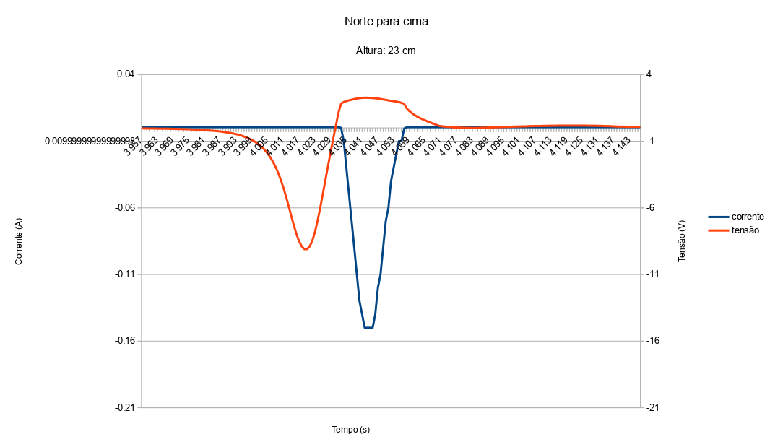

Slide 18
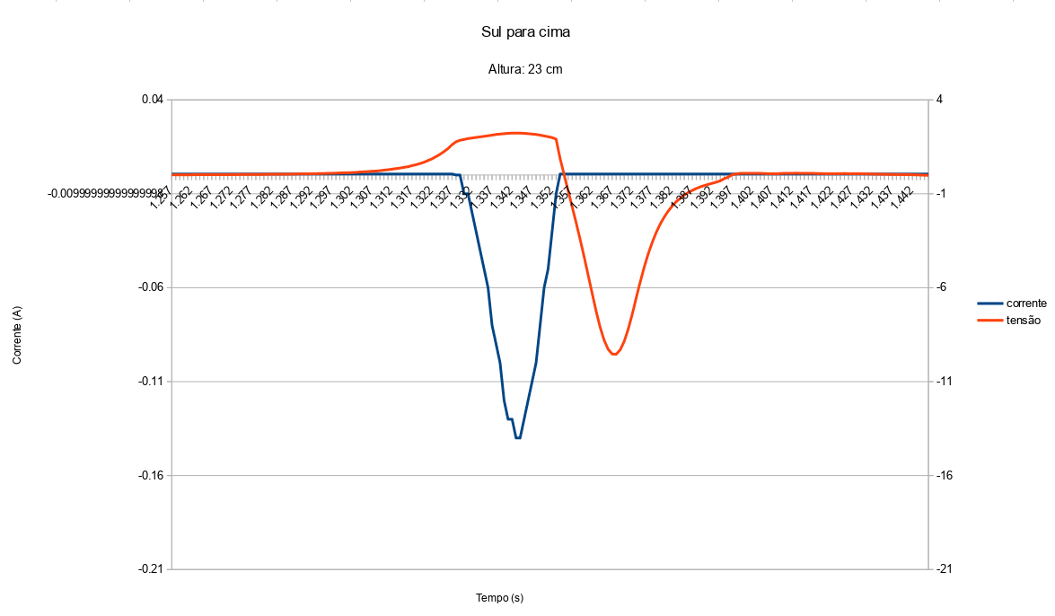

Slide 19
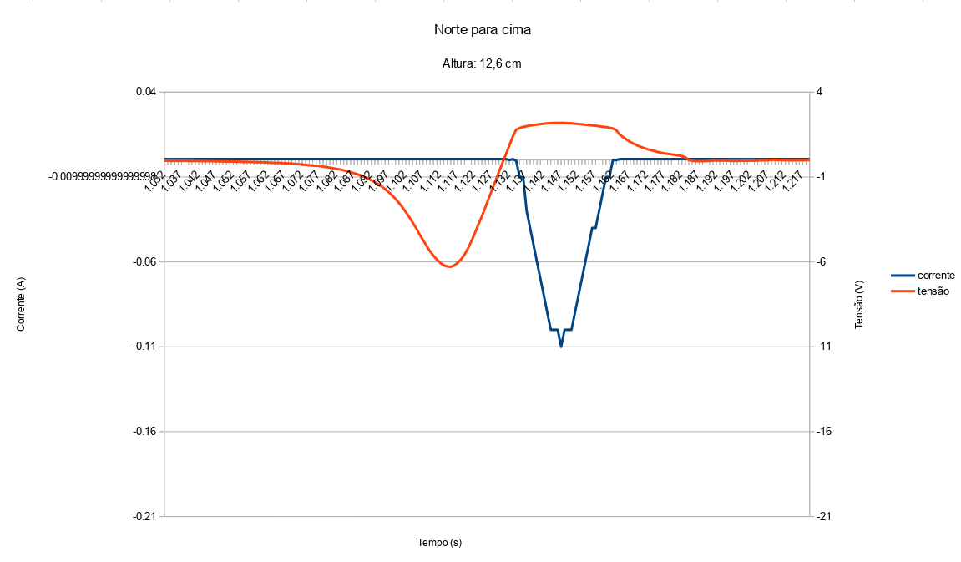

Slide 20
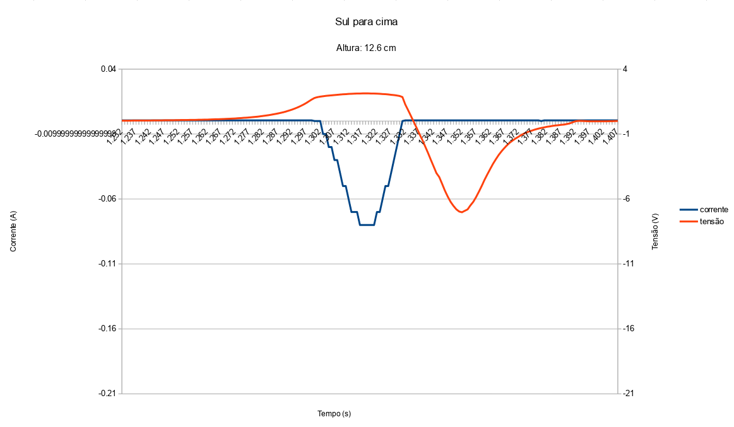

Slide 21
Variação dos valores de tensão e corrente com a altura
Quanto maior a altura de lançamento maior será a velocidade que o magnete passa pela bobina.
Quanto maior a velocidade maior os valores de tensão e corrente registados, por norma.

Slide 22
Erros experimentais
Incerteza de medição da altura do lançamento
Inclinação no magnete ao largar o mesmo
Erros de medição dos sensores

Slide 23
Conclusões

Slide 24
Conclusões
Os objetivos propostos foram atingidos e os resultados obtidos foram os esperados
A variação da tensão depende da velocidade bem como a distância do magnete da bobina
Comprovou-se a lei de Lenz
Lançando o magnete de uma maior altura , maiores são os valores de tensão e corrente medidos

